Slide 1
Работа с CSS
Составитель: Горбунова Елена Владимировна,
педагог дополнительного образования МБОУ ДОД «Центр дополнительного
образования детей»,
Россия, г. Прокопьевск, Кемеровской обл.,
ул. Обручева, 65,
тел. (3846) 69-48-74

Slide 2
CSS (Cascading Style Sheets) - это каскадные таблицы стилей. Или, если объяснить это более понятным языком, CSS - это технология описания внешнего вида страниц, написанных на HTML.
Главная задача таблиц стилей - это разделить код страниц и её внешний вид. Возможно, что Вы спросите: "А зачем нужно так делать?". Ответ очевиден: "Для большей мобильности".
Действительно, допустим у Вас имеется сайт, на котором 100 страниц (это совсем немного). Допустим, шрифт обычного текста у Вас на сайте - 15pt. И представьте, что Вам захотелось сделать не 15pt, а 17pt, что Вы будете делать?
Если Вы не используете CSS, то Вам придётся в каждой из 100 страниц, в каждом месте, где вставляется текст исправлять с 15pt на 17pt. Разумеется, займёт это несколько часов.
Если Вы используете CSS, то тогда Вам требуется лишь открыть специальный файл со стилями, найти в этом файле задание размера шрифта и всего один раз изменить с 15pt на 17pt. И Ваш сайт полностью и сразу преобразится. Я уже молчу про массу возможностей создания необычных дизайнерских решений с помощью CSS, которые невозможно реализовать только с помощью HTML.

Slide 3
Подключение CSS к HTML
Создадим в корневой директории нашего сайта HTML.LOC папку css. В ней мы будем хранить файлы с таблицами стилей.
Открываем Notepad++ и сохраняем новый файл в папку CSS с именем style.css. Теперь нам надо подключить страницу style.css к html-странице. Добавим тег в нашу HTNL страницу. И эти две страницы будут взаимосвязаны.
К одной HTML странице можно подключить несколько CSS страниц и наоборот к нескольким HTML страницам можно подключит одну страницу стилей.
Установите программу ColorMania, которая находится в сети в dopmat\csskourse\soft

Slide 4
Правила и селекторы CSS
CSS, как и любой язык, имеет свой синтаксис. В нем нет ни элементов, ни параметров, ни тегов. В нем есть правила. Правило состоит из селектора и блока объявления стилей, заключенного в фигурные скобки:
Селектор {
свойство1: значение;
свойство 2:значение;
…
свойство N:значение;
}
Например:
Сам блок объявления стилей состоит из свойств и их значений, разделенных точкой с запятой:

Slide 5
Селекторы CSS
1) Обычные селекторы
Давайте попробуем на практике. Откройте html-страницу и css-страницу. Давайте зададим нашей странице голубой фон. Как вы помните, за это отвечает тег <body> , значит идем на страницу style.css и пишем следующий код:
body{
background: blue;
}
Откройте вашу html-страницу в браузере и убедитесь, что ее фон стал синим. Теперь, давайте сделаем текст на странице белым цветом:
body{
background: blue;
color: white; }

Slide 6
Обновите html-страницу в браузере (Ctrl+F5) и убедитесь, что теперь весь текст белого цвета. Теперь сделаем цвета заголовков красным (для h1) и желтым (для h2):
body{
background: blue; color: white;
}
h1{
color:red;
}
h2{
color:yellow;
}
Снова обновите страницу в браузере и убедитесь, что все так, как и задумывалось.

Slide 7
2) Селекторы по идентификатору
Что делать, если в нашей html-странице есть несколько одинаковых элементов (например, параграфов), и мы хотим, чтобы текст всех параграфов был черным, а одного из них - розовым цветом. Тогда нам понадобится указать уникальный идентификатор для этого параграфа и создать для него стиль.
В HTML идентификатор элемента задается при помощи параметра id, в качестве значения которого указывается уникальное имя. Например:
<p id=“pink”>Текст параграфа с идентификатором id </p>
Давайте добавим в нашу html-страницу пару параграфов и одному из них присвоим идентификатор:

Slide 8
Добавим в таблицу стилей style.css стили для наших абзацев:
Мы сначала указали сделать текст всех параграфов черным, а текст параграфа с id "pink" сделать розовым.
Наш селектор состоит в данном случае из элемента (p), разделителя (#) и имени идентификатора (pink).
Важно запомнить, что на странице может быть только один идентификатор (id). Т.е. для нашего примера нельзя создать два параграфа с id "pink", параграф с таким id может быть только один. Но каждый параграф может иметь свой идентификатор, например, можно создать параграф с id="green" и задать стиль для этого параграфа в таблице стилей.

Slide 9
3) Селекторы по классу
Но, что делать, если мы хотим, чтобы розовый цвет текста был у двух или трех параграфов. Для этого в HTML существует параметр class, в качестве значения которого указывается его имя.
В таблице стилей напишем правило:
body{
background: blue; color: white;
}
h1{
color:red;
}
h2{
color:yellow;
}
p{
color:black;
}
#pink{
color:pink;
}
.pink{
color:pink;
}

Slide 10
4) Контекстный селектор
Пусть у нас есть html-страница вот с таким кодом
Мы хотим, чтобы курсив был выделен еще и зеленым цветом. Тогда в таблицу стилей мы запишем селектор по элементу, т.е.
i{
color:green;
}
Сейчас наша страница в браузере выглядит так:

Slide 11
Но что, если мы захотим, чтобы не весь курсивный текст выделялся зеленым, а лишь тот, который находится в параграфах. Для этого мы внесем изменения в таблицу стилей:
p i{
color:green;
}
Так мы указали, применять данный стиль к элементам i, которые находятся в элементах p. Названия элементов при этом отделяются пробелом. Такие селекторы называют контекстными. Теперь наша страница в браузере выглядит так:

Slide 12
5) Группировка селекторов
Если блоки объявления стилей для нескольких селекторов совпадают (например, мы хотим, чтобы заголовки первых трех уровней были зеленого цвета), то их можно сгруппировать.
Для этого селекторы, к которым будет применяться один стиль, нужно перечислить через запятую. Пример:
h1, h2, h3{ color:green; }
Предположим, что кроме цвета, мы хотим задать нашим заголовкам размер. Тогда мы можем просто дописать в нашу таблицу стилей:
h1, h2, h3{ color:green;
}
h1{
font-size:18px;
}
h2{
font-ize:16px;
}
h3{
font-size:14px;
}
У наших заголовков будет указанный размер, но все они будут зеленого цвета.

Slide 13
Псевдоклассы ссылок
Как вы знаете, у ссылок есть четыре состояния: простая ссылка, активная ссылка, посещенная и та, на которую наведен курсор. Состояние ссылок зависит от действия пользователя, и браузер, в зависимости от этих действий может применять разные стили. Для описания этих стилей и существуют псевдоклассы:
a:link - задает стиль обычной ссылки.
a:active - задает стиль активной ссылки.
a:visited - задает стиль посещенной ссылки.
a:hover - задает стиль ссылки, на которую наведен курсор.
Пусть на нашей html-странице есть ссылка
Теперь, давайте зададим стиль для ссылки, на которую наведен курсор. Пусть она становится красного цвета:
a{
color:green;
}
a:hover{
color:red;
}
Давайте сделаем нашу ссылку зеленой и уберем подчеркивание:
a{ color:green;
text-decoration:none;
}

Slide 14
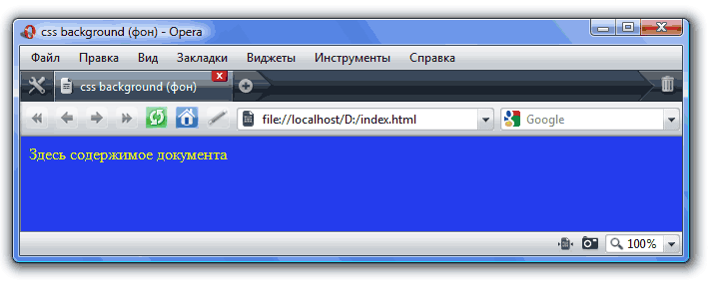
Фон – background
Пусть у нас есть html-страница с таким кодом:
background-color - задает цвет фона.
body{
background-color:#243CED; color:yellow;
}
Сейчас наша страница в браузере выглядит так

Slide 15
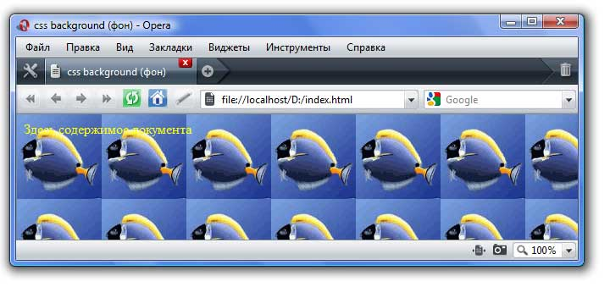
background-image - задает фоновое изображение. Значением свойства является URL графического файла. Формат задания следующий: сначала идет обозначение функции url, а затем в круглых скобках указывается путь к файлу. Путь к файлу указывается относительно таблицы стилей.
В нашем примере страница стилей style.css лежит в той же папке, что и изображение picture.gif
Пример
body{
background-image:url(picture.gif); background-color:#243CED; color:yellow;
}

Slide 16
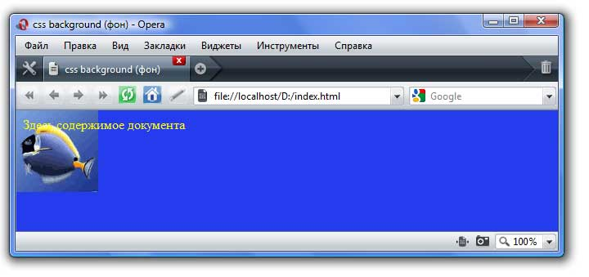
background-repeat - задает возможность повторения фонового изображения
Возможны 4 варианта:
repeat - повторять изображение по горизонтали и вертикали.
repeat-x - повторять изображение только по горизонтали.
repeat-y - повторять изображение только по вертикали.
no-repeat - не повторять изображение.
body{
background-image:url(picture.gif); background-repeat:no-repeat; background-color:#243CED; color:yellow;
}

Slide 17
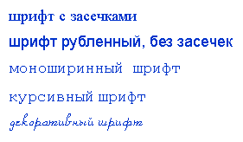
Свойства – шрифты
Font-family
Для задания параметров шрифтов в CSS используется свойство font. Font-family Это свойство css задает гарнитуру шрифта. Все шрифты можно условно разделить на несколько групп:
Serif - шрифты с засечками, например, Times New Roman.
Sans-serif - шрифты рубленные, без засечек, например, Arial.
Monospace - моноширинные шрифты, например, Courier New.
Cursive - курсивные шрифты, например, Calisto MT.
Fantasy - декоративные шрифты, например, Torhok

Slide 18
Так вот в качестве значения свойства font-family можно указать шрифт и группу шрифтов. Например:
Body {
font-family: Verdana, sans-serif;
}
Теперь весь текст страницы будет написан шрифтом Verdana, но если на компьютере пользователя такого шрифта не окажется, то будет использоваться любой другой из группы sans-serif.
То есть будет подобран шрифт наиболее близкий ему по виду, и внешний вид страницы будет не очень отличаться от задуманного.
Вообще, можно указать несколько шрифтов через запятую, в порядке убывания приоритета.

Slide 19
Font-style
Это свойство css задает стиль шрифта: normal (обычный), oblique (наклонный), italic (курсивный).
Зададим в таблице стилей шрифт для всех параграфов:
Пусть у нас есть html-страница с тремя параграфами, зададим каждому уникальный идентификатор:
p#sn, p#so, p#si{
font-family: Verdana, sans-serif;
}

Slide 20
Теперь давайте зададим каждому параграфу свой стиль:
p#sn, p#so, p#si{
font-family: Verdana, sans-serif;
}
p#sn{
font-style:normal;
}
p#so{
font-style:oblique;
}
p#si{
font-style:italic;
}

Slide 21
Font-variant
Это свойство css задает вариант написания букв из двух возможных: normal (обычный) и small-caps (малые прописные буквы). По умолчанию это свойство имеет значение normal.
Давайте изменим таблицу стилей предыдущего примера на такую:
p#sn, p#so, p#si{
font-family: Verdana, sans-serif;
}
p#so{
font-variant:small-caps;
}

Slide 22
Font-weight
Это свойство css задает толщину букв шрифта. В качестве значений выступают числа: 100, 200, 300, 400, 500, 600, 700, 800 и 900.
А также ключевые слова: normal (нормальный), bold (полужирный), bolder (более жирный по отношению к базовому, унаследованному от предка) и lighter (менее жирный по отношению к базовому, унаследованному от предка).
При этом значению normal соответствует числовое значение 400, а значению bold - 700.
Давайте зададим это свойство нашему второму параграфу:
p#sn, p#so, p#si{
font-family: Verdana, sans-serif;
}
p#so{
font-weight: bold;
}

Slide 23
Font-size
Это свойство задает размер шрифта.
Задавать размер в css можно тремя способами:
с помощью ключевых слов (xx-small, x-small, small, medium, large, x-large, xx-large, smaller, large),
с помощью относительных единиц (% и em),
с помощью единиц измерения длины (пикселы, пункты, сантиметры и миллиметры).
Использовать ключевые слова пока не рекомендуется, так как разные браузеры по-разному их отображают.
С помощью относительных единиц задаются размеры относительно элемента-предка. З
адавать размер с помощью единиц измерения кажется наиболее удачным, по крайней мере, на сегодняшний день. Здесь следует сказать несколько слов о единицах измерения.

Slide 24
Существует три относительных единицы измерения:
px - равен одной точке на экране, называемой пикселом.
em - равен высоте шрифта, используемого в данном элементе.
ex - равен высоте строчной буквы "х" шрифта, используемого в данном элементе.
И пять абсолютных единиц измерения:
in - равен 1 дюйму (2,54 см).
pt - равен 1/72 дюйма.
pc - равен 1/6 дюйма.
mm - равен 1 миллиметру.
sm - равен 1 сантиметру.
Абсолютные единицы имеют фиксированный размер, а относительные устанавливают размер относительно какой-то другой единицы
У наших пользователей разные диагонали мониторов и разные разрешения экранов, и мы не знаем какие они. И то, что будет смотреться хорошо на одном экране, будет совершенно нечитабельным на другом.
Поэтому для web-страниц лучше использовать только три единицы измерения: pt - для "фиксированного" дизайна сайта, % - для "резинового" дизайна и em - для пропорционального изменения размера.

Slide 25
Задание
Давайте зададим для наших параграфов размер в 12 пикселов, для второго параграфа увеличим его на 20%, а для третьего - уменьшим на 10% от базового (т.е. от 12 пикселов):
p#sn, p#so, p#si{
font-family: Verdana, sans-serif; font-size:12px;
}
p#so{
font-size:1.2em;
}
p#si{
font-size:0.8em;
}

Slide 26
Сокращенная запись свойства font
В этом случае значения всех свойств перечисляются через пробел в следующем порядке: font-style, font-variant, font-weight, font-size, font-family. Причем, любое из свойств, кроме font-size и font-family, можно не указывать.
p#sn, p#so, p#si{
font:italic 12px Verdana, sans-serif;
}
p#so{
font-size:1.2em;
}
p#si{
font-style:normal;
}
Таким образом, сначала сокращенной записью мы задали значения свойства font для всех параграфов, а затем задали отличия для второго и третьего параграфов.

Slide 27
Псевдоэлементы
Есть несколько элементов, которых не существует в HTML, но они присутствуют на странице (первая буква слова и первая строка абзаца). Такие элементы и называют псевдоэлементами. Им можно задавать стиль, также как и элементам HTML.
first-letter - задает стиль первой букве слова.
Выделим первую букву параграфа красным цветом, для этого в таблице стилей напишем:
p:first-letter{
color:red;
}
first-line - задает стиль первой строке абзаца
p:first-letter{
color:red;
}
p:first-line{
color:blue;
}

Slide 28
Свойства – текст
Text-decoration
Это свойство отвечает за оформление текста. Может принимать следующие значения:
none - у текста нет оформления.
underline - текст подчеркивается.
overline - текст надчеркивается линией, расположенной над текстом.
line-through - текст отображается зачеркнутым.
blink - текст становится мигающим (не работает в IE).
Достаточно распространенный прием убрать подчеркивание у ссылок, а при наведении курсора подчеркивание будет снова появляться.
Для этого в таблице стилей нужно написать:
a{
text-decoration:none;
}
a:hover{
text-decoration: underline;
}

Slide 29
Text-align
Это свойство отвечает за горизонтальное выравнивание текста. Может принимать следующие значения: left - выравнивание по левому краю. center - выравнивание по центру. right - выравнивание по правому краю. justify - выравнивание по ширине.
a{
text-decoration:none;
text-align:center;
}
a:hover{ text-decoration:underline;
}

Slide 30
Text-indent
Это свойство отвечает за отступы в абзацах. Отступы задаются в единицах измерения и %, могут быть как положительными (красная строка), так и отрицательными (висячая строка).
p{
text-indent:1.2em;
}

Slide 31
Text-transform
Это свойство отвечает за видоизменение текста, точнее за смену регистра. Используются следующие значения:
capitalize - меняет первую букву каждого слова на заглавную. uppercase - меняет все буквы на заглавные.
lowercase - меняет все буквы на строчные.
none - изменений не происходит.
p#sc{
text-transform:capitalize;
}
p#su{
text-transform:uppercase;
}
p#sl{ text-transform:lowercase;
}

Slide 32
Интервалы
В CSS есть несколько свойств, регулирующих расстояния между словами, буквами в словах и строками.
word-spacing - задает интервал между словами.
letter-spacing - задает интервал между буквами.
line-height - задает интервал между строками.
Значения этих свойств задаются в единицах измерения и %. Вернемся к примеру с параграфами и изменим таблицу стилей:
p#su{
word-spacing:10px;
}
p#sl{
letter-spacing:5px;
}
Обратите внимание на интервал между строками абзаца. Давайте его увеличим, для этого добавим в нашу таблицу стилей свойство line-height:
p{
line-height:200%
}
p#su{
word-spacing:10px;
}
p#sl{ letter-spacing:5px;
}

Slide 33
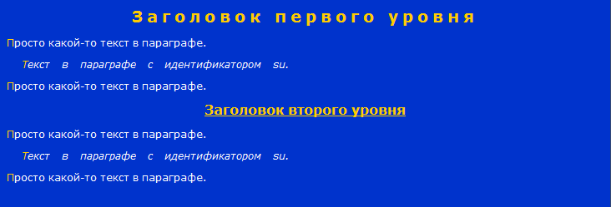
Задание
Оформим следующую страницу

Slide 34
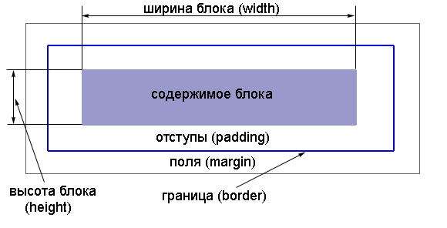
Блоки
В CSS модель документа представляется блоком. Каждый элемент в дереве элементов документа представляет собой самостоятельный блок. Причем, есть блоки, структурно отделенные от остальных, а есть строчные блоки, которые могут находиться внутри структурных блоков.
Итак, у блока есть содержимое, например, для элемента p - это текст. Вокруг содержимого есть отступы (padding), они служат для того, чтобы текст не примыкал вплотную к границе блока. Фон отступов такой же, как и у содержимого. Затем идет граница блока (border), которая может быть как видимой, так и невидимой.
Также блок имеет поля (margin), которые задают дополнительное свободное пространство вокруг блока. Фон полей прозрачный, т.е. сквозь него просвечивает фон родительского элемента. Размер блока, т.е. его ширина (width) и высота (height), определяются содержимым. И это надо запомнить: поля и отступы не учитываются в размере блока.

Slide 35
Пример
Пусть у нас есть html-страница с двумя абзацами:
Для того, чтобы увидеть отступы, поля и границы, зададим границу (пока не вдаваясь в подробности из чего она состоит):
p{
border:1px solid red;
}
Сейчас наша страница в браузере выглядит так:

Slide 36
Как мы уже знаем, отступы от границы задаются свойством padding, зададим его для параграфов:
p{
border:1px solid red;
padding:10px;
}
Посмотрим на результат в браузере:

Slide 37
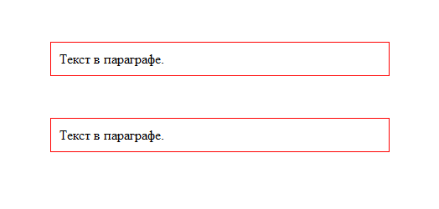
Теперь у нас есть отступы внутри блока. Задание полей отделит блоки друг от друга:
p{
border:1px solid red;
padding:10px;
margin:50px;
}
Посмотрим на результат в браузере:

Slide 38
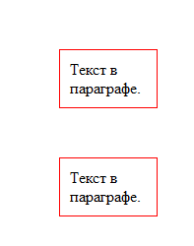
Наконец, зададим размеры блоков параграфов:
p{
border:1px solid red;
padding:10px;
margin:50px;
width:100px;
height:50px;
}
Посмотрим на результат в браузере:

Slide 39
Свойства - margin, padding, border
div - этот элемент является контейнером для остальных. Элемент div отделяется от остальных элементов абзацными отступами
Создайте html-страницу со следующим кодом:

Slide 40
Border (граница)
Границы в css можно задавать отдельно для каждой стороны: border-top - верхняя граница.
border-right - правая граница.
border-bottom - нижняя граница.
border-left - левая граница.
Каждый сегмент границы может иметь свои характеристики: цвет, толщину и тип линии. Для этого к свойству границы через дефис необходимо дописать ключевые слова : color (для цвета), width (для толщины) и style (для типа линии).
Например, border-top-color определяет цвет верхней границы, а border-left-style - тип линии для левой границы.
Если все четыре границы будут иметь одинаковые значения, то следует воспользоваться сокращенной записью:
border-color - цвет всех границ.
border-width - толщина всех границ.
border-style - стиль всех границ.

Slide 41
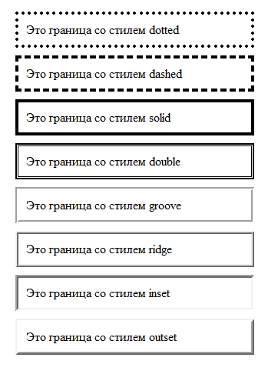
Значениями свойства color могут быть именные цвета (red, blue и т.д.), шестнадцатеричные коды цветов (типа #FFCCFF) и десятичные коды в модели RGB (типа rgb(255, 0, 0)).
Значениями свойства width могут быть ключевые слова: thin (тонкая граница), medium (средняя граница) и thick (толстая граница). А также любая единица измерения.
Значениями свойства style могут быть следующие ключевые слова:
none - граница отсутствует.
dotted - граница состоит из точек.
dashed - граница в виде пунктирной линии.
solid - граница отображается сплошной линией.
double - граница отображается двойной сплошной линией.
groove - граница отображается вдавленной объемной линией.
ridge - граница отображается выпуклой объемной линией.
inset - граница отображается так, что весь блок выглядит вдавленным.
outset - граница отображается так, что весь блок выглядит выпуклым.

Slide 42
Давайте зададим нашему первому div-у разные границы, чтобы посмотреть, как это работает:
#first{
border-bottom-style:double;
border-bottom-color:red;
border-left-style:solid;
border-left-width:2px;
border-left-color:blue;
border-right-style:solid;
border-right-width:2px;
border-right-color:yellow;
border-top-style:dotted;
border-top-color:green;
}
Посмотрим на результат в браузере:
Давайте для всех элементов нашей страницы зададим один стиль границ, чтобы было удобнее разбираться с отступами и полями далее:
#first, #second, #third, #fourth{
border: 1px solid red;
}

Slide 43
Margin (поля)
Как вы помните, поля задают свободное пространство вокруг элемента. Как и границы, поля в css можно определять отдельно для верхней, правой, нижней и левой сторон.
Для этого используются свойства:
margin-top - ширина верхнего поля.
margin-right - ширина правого поля.
margin-bottom - ширина нижнего поля.
margin-left - ширина левого поля.
Чаще используется сокращенная запись margin, где через пробел указываются ширина верхнего, правого, нижнего и левого полей. Причем, именно в таком порядке.
p{
margin:5px 10px 15px 10px;
}

Slide 44
Если значения верхнего и нижнего полей совпадают, и значения правого и левого полей совпадают, то сокращенная запись выглядит еще короче:
p{
margin:5px 10px;
}
Если же у всех полей ширина одинакова, то сокращенная запись выглядит так:
p{
margin:5px;
}
Давайте для нашего примера зададим всем элементам одинаковую ширину полей - в 10 пикселов:
#first, #second, #third, #fourth{ border: 1px solid red;
margin:10px;
}

Slide 45
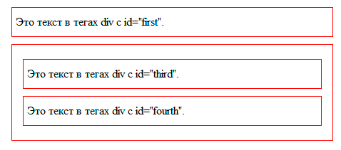
Padding (отступы)
Отступы позволяют отделить содержимое блока от границы.
Параметры отступов в css можно задать для каждой стороны отдельно, используя следующие свойства:
padding-top - ширина верхнего отступа.
padding-right - ширина правого отступа.
padding-bottom - ширина нижнего отступа.
padding-left - ширина левого отступа.
Значения свойств могут задаваться в различных единицах длины или в процентах. Проценты вычисляются относительно ширины блока. В качестве значения может выступать только положительная величина.
Давайте зададим для элементов нашей страницы отступы: сверху и снизу - по 10 пикселов, а справа и слева - по 5 пикселов.
#first, #second, #third, #fourth{ border: 1px solid red; margin:10px; padding:10px 5px; }

Slide 46
Позиционирование блоков
Предположим, у нас есть вот такая стандартная html-страница:
Если визуально разделить нашу страницу на прямоугольные блоки, то мы получим четыре блока: шапка сайта, меню, контент и низ сайта. Таким образом, мы имеем четыре div-а.

Slide 47
Теперь, на странице style.css зададим те свойства, которые уже знаем, а именно ширину, высоту и фон каждого блока:
#header{
background:darkred; width:715px; height:100px;
}
#menu{
background:oldlace; width:190px; height:300px;
}
#content{
background:oldlace; width:525px; height:300px;
}
#footer{
background:darkred; width:715px; height:30px;
}
Такое позиционирование элементов называется позиционированием в нормальном потоке. Это значит, что все элементы отображаются в окне браузера сверху вниз, по вертикали, в том порядке, в каком они следуют друг за другом в html-коде.

Slide 48
Схемы позиционирования в CSS
абсолютное позиционирование
относительное позиционирование
плавающая блоковая модель
Для определения схемы позиционирования используется свойство position, оно может принимать четыре значения, соответствующие выбранной схеме позиционирования:
static - блок позиционируется в нормальном потоке. Это значение по умолчанию.
relative - относительное позиционирование (относительно нормального потока).
absolute - абсолютное позиционирование
fixed - фиксированное позиционирование (фиксируется относительно области просмотра).

Slide 49
Абсолютное позиционирование
При этой схеме позиционирования расположение блока на странице не зависит от того, в каком месте html-кода расположен этот блок. Расположение каждого блока задается указанием, в каком месте экрана отобразить данный блок.
Для этого существуют четыре свойства:
left - указывает на сколько надо сместить блок относительно левого края окна.
right - указывает на сколько надо сместить блок относительно правого края окна.
top - указывает на сколько надо сместить блок относительно верхнего края окна.
bottom - указывает на сколько надо сместить блок относительно нижнего края окна.

Slide 50
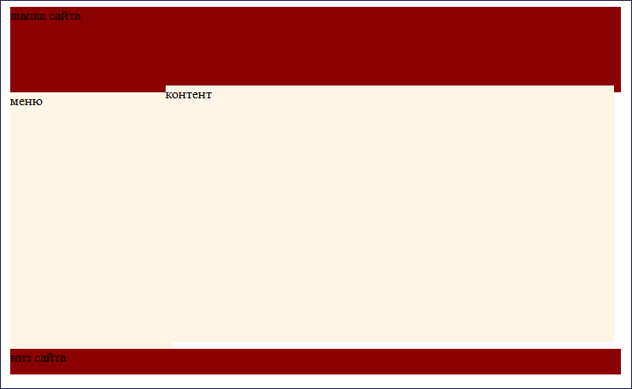
Наши блоки header, menu и footer позиционируются в нормальном потоке, поэтому свойство position для них задавать не надо. А вот блок content нужно расположить в другом месте, поэтому для него мы укажем свойство position:absolute и зададим смещение: от левого края окна на ширину блока menu, т.е. на 190 пикселов, а от верхнего края окна на высоту блока header, т.е. на 100 пикселов.
#header{
background:darkred; width:715px; height:100px;
}
#menu{
background:oldlace; width:190px; height:300px;
}
#content{
background:oldlace; width:525px; height:300px; position:absolute; left:190px; top:100px;
}
#footer{
background:darkred; width:715px; height:30px;
}

Slide 51
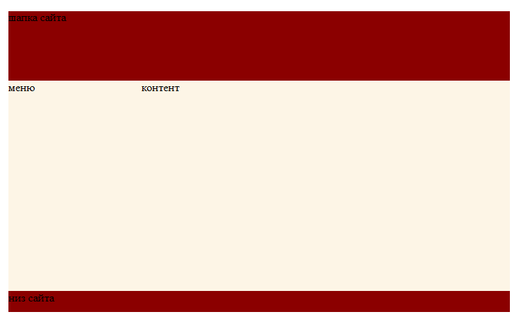
Наш блок расположился не совсем так, как ожидалось.
Это происходит потому, что у браузеров есть свои, встроенные таблицы стилей.
Так, по умолчанию для элемента body определены поля, а мы их не учитывали при задании свойств смещения. Чтобы решить эту проблему, достаточно задать для body свойство margin:0px, т.е. явно указать размер полей (в нашем примере - их отсутствие).
Добавим это
в таблицу стилей:
body{
margin:0px;
}
Главное, что необходимо запомнить: при абсолютном позиционировании следует задать для блока свойство position:absolute и свойства смещения относительно "родительского" элемента. В нашем примере родительским элементом для div-ов было окно браузера

Slide 52
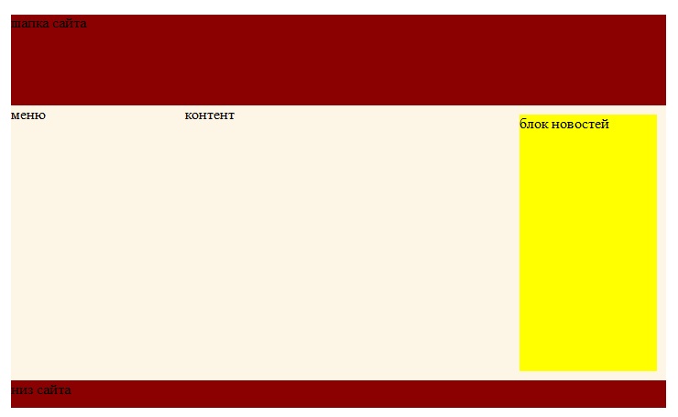
Предположим, мы решили добавить блок новостей на нашу страницу и разместить его в блоке контента, например, вот так:

Slide 53
Тогда в нашу html-страницу, в div id="content" мы добавим div id="news":
Тогда в таблице стилей смещение мы будем указывать относительно блока content:
#news{
background:yellow;
width:150px;
height:280px;
position:absolute;
left:365px;
top:10px;
}
Ширина блока content равна 525 пикселов, а ширина блока news - 150 пикселов. Значит, смещение от левого края равно (525-150) 375 пикселов, но, чтобы блок не прилипал к правому краю, мы уменьшили смещение до 365 пикселов.
Аналогично рассчитываем смещение от верхнего края: высота блока content равна 300 пикселов, а высота блока news - 280 пикселов. Значит смещение от верхнего края может быть не более (300-280) 20 пикселов, мы сделали 10.

Slide 54
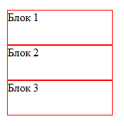
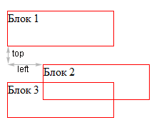
Относительное позиционирование
При относительном позиционировании блока надо задать свойство position:relative и свойства смещения. Смещение в этом случае будет происходить не относительно "родительского" элемента (как при абсолютном позиционировании), а относительно самого блока в нормальном потоке.
Давайте зададим в таблице стилей размеры и границы этих блоков:
Теперь давайте изменим положение второго блока, для этого добавим в страницу стилей правило:
#blok1, #blok2, #blok3 {
border:1px solid red; width:150px; height:50px;
}
#blok2{ position:relative; left:50px; top:25px;
}

Slide 55
Плавающие блоки
Плавающие блоки определяются свойством float, который определяет будет ли блок плавающим и в какую сторону он будет перемещаться. Возможны три варианта:
left - блок прижимается к левому краю, остальные элементы обтекают его с правой стороны.
right - блок прижимается к правому краю, остальные элементы обтекают его с левой стороны.
none - блок не перемещается и позиционируется согласно свойству position.
И страница style.css со следующим кодом:
#blok1{
border:1px solid red;
width:150px;
height:50px;
}
Сейчас наша страница в браузере выглядит так:

Slide 56
Давайте сделаем наш блок плавающим и прижмем его к левому краю:
#blok1{
border:1px solid red;
width:150px;
height:50px;
float:left;
}
Теперь давайте прижмем блок к правому краю
#blok1{
border:1px solid red;
width:150px;
height:50px;
float:right; }

Slide 57
Давайте добавим в нашу html-страницу еще один блок:
#blok1{
border:1px solid red;
width:150px;
height:50px;
float:left;
}
#blok2{
border:1px solid red;
width:150px;
height:50px;
float:right;
}
#blok1{
border:1px solid red; width:150px; height:50px; float:left;
}
#blok2{
border:1px solid red; width:150px; height:50px; float:left;
}

Slide 58
А что делать, если мы хотим, чтобы блоки были прижаты к правому краю, но располагались бы один под другим. Для этого существует свойство clear, которое определяет, какие стороны плавающего блока не могут соседствовать с другими плавающими блоками.
У этого свойства может быть задано одно из четырех значений:
left - блок должен располагаться ниже всех левосторонних блоков.
right - блок должен располагаться ниже всех правосторонних блоков.
both - блок должен располагаться ниже всех плавающих блоков.
none - никаких ограничений нет, это значение по умолчанию.
Давайте в нашем последнем примере зададим это свойство для второго блока:
#blok1{
border:1px solid red; width:150px; height:50px; float:right;
}
#blok2{
border:1px solid red; width:150px; height:50px; float:right; clear:right;
}

Slide 59
Как можно сделать с помощью плавающих блоков
страницу.
Итак, код самой страницы следующий:
На странице style.css зададим сначала размеры и фон для наших блоков:
#content{
background:oldlace; width:525px; height:300px; float:left;
}
#footer{
background:darkred; width:715px; height:30px;
}
#news{
background:yellow; width:150px; height:280px; float:right;
}
#header{
background:darkred; width:715px; height:100px;
}
#menu{
background:oldlace; width:190px; height:300px; float:left;
}

Slide 60
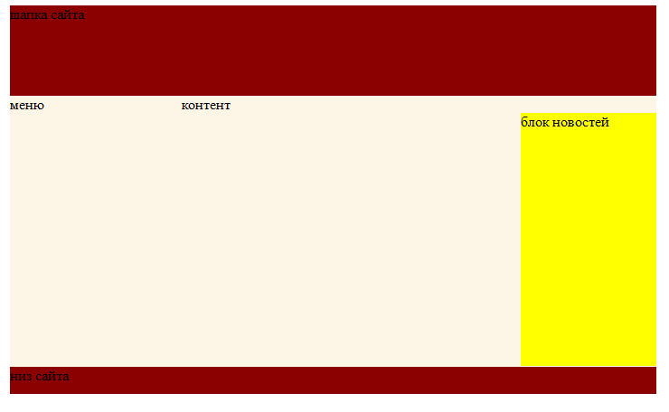
Наша страница в браузере выглядит так:
Посмотрим на наш блок новостей, видно, что он располагается ниже текста в блоке content. А ведь мы хотели, чтобы блок новостей был справа, а текст обтекал бы его слева.
Почему же у нас так не получилось? Потому что наш блок news в html-коде располагается ниже текста и его будет обтекать только тот текст, который расположен ниже его.
Чтобы исправить это надо поместить наш div="news" выше текста (т.е. до слова "контент"):

Slide 61
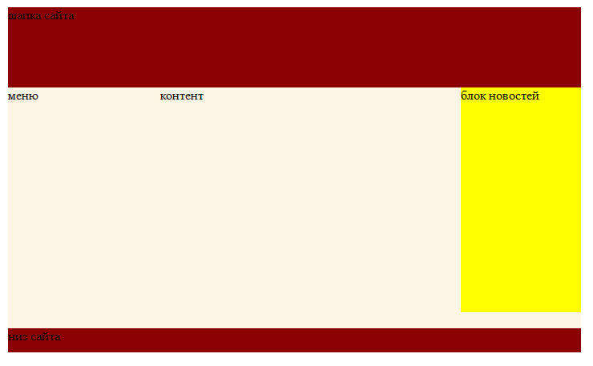
А чтобы он не прижимался вплотную к верхнему и правому краям, мы добавим для этого блока значение полей:
#news{
background:yellow; width:150px; height:280px; float:right; margin:10px;
}

Slide 62
Слои
Мы можем создать несколько слоев, на каждом разместить необходимые элементы и пронумеровать слои с помощью свойства z-index. Чем больше номер, тем выше слой находится в стопке слоев.
Слои часто используются при создании раскрывающихся меню.
Подменю открываются на одном и том же месте, потому что написаны они на разных слоях. В зависимости от того, на какой пункт меню вы наводите мышку, видимым становится тот или иной слой, остальные становятся невидимыми (прозрачными).
Давайте сделаем html-страницу с таким меню. Сначала создадим сами пункты меню:

Slide 63
Зададим стиль для нашего меню на странице style.css:
#menu{
width:100px;
height:100px;
border:1px solid red;
margin:5px;
padding:5px;
background:yellow;
position:absolute;
left:10px;
top:10px;
}
#menu a{
color:#2b3845;
text-decoration:none;
display:block;
}
#menu a:hover{
color:#2b3845;
text-decoration:underline; display:block;
}
Как видите, мы выбрали абсолютное позиционирование для нашего меню и это не случайно. Все подменю нам надо будет расположить на одном и том же месте, а сделать это можно именно с абсолютным позиционированием.

Slide 64
Добавим на html-страницу блоки подменю:
Добавим это в таблицу стилей:
#menu{
width:100px;
height:100px;
border:1px solid red;
margin:5px;
padding:5px;
background:yellow;
position:absolute;
left:10px;
top:10px;
}
#menu a{
color:#2b3845;
text-decoration:none;
display:block;
}
#menu a:hover{
color:#2b3845;
text-decoration:underline;
display:block;
}
#book, #movie, #musik, #game{
background:yellow;
border:1px solid red;
position:absolute;
left:110px;
top:15px;
width:120px;
height:100px;
}
#book{
z-index:1;
}
#movie{
z-index:2;
}
#musik{
z-index:3;
}
#game{
z-index:4;
}
#book a, #movie a, #musik a,
#game a{
display:block;
color:red;
text-decoration:none;
}
#book a:hover,
#movie a:hover,
#musik a:hover,
#game a:hover{
display:block;
color:pink;
text-decoration:underline;
}

Slide 65
Откройте нашу страницу в браузере. Как и ожидалось, мы видим только подменю игр (т.е. верхний слой). Но нам надо, чтобы при открытии страницы отражалось только меню, а подменю открывались бы при наведении курсора мыши на пункт меню.
Для этого сделаем все слои прозрачными (визуально невидимыми), добавим соответствующее свойство (visibility:hidden) в таблице стилей
#book, #movie, #musik, #game{ background:yellow;
border:1px solid red; position:absolute;
left:110px;
top:15px;
width:120px;
height:100px;
visibility:hidden; } ...
Обновите страницу в браузере, теперь мы видим только меню, но знаем, что все подменю находятся на своем месте.
Нам осталось только сделать так, чтобы при наведении курсора мыши на пункт меню, слой с соответствующим подменю становился видимым. К сожалению, средствами CSS этого сделать нельзя.
CSS отвечает за ЧТО и ГДЕ поместить на странице, а на вопросы КОГДА и КАК отобразить отвечают сценарии, написанные на различных языках (например, на javascript).
Ниже приведены три шага, которые необходимо сделать, чтобы наше меню заработало как надо.

Slide 66
Шаг 1
Создайте, например в блокноте, новый файл, скопируйте и вставьте в него следующий код:
function books(){ document.getElementById("book").style.visibility='visible'; document.getElementById("movie").style.visibility='hidden'; document.getElementById("musik").style.visibility='hidden'; document.getElementById("game").style.visibility='hidden'; } function movies(){ document.getElementById("book").style.visibility='hidden'; document.getElementById("movie").style.visibility='visible'; document.getElementById("musik").style.visibility='hidden'; document.getElementById("game").style.visibility='hidden'; } function musiks(){ document.getElementById("book").style.visibility='hidden'; document.getElementById("movie").style.visibility='hidden'; document.getElementById("musik").style.visibility='visible'; document.getElementById("game").style.visibility='hidden'; } function games(){ document.getElementById("book").style.visibility='hidden'; document.getElementById("movie").style.visibility='hidden'; document.getElementById("musik").style.visibility='hidden'; document.getElementById("game").style.visibility='visible'; }
Это javascript-функции, которые делают видимыми наши подменю.
Сохраните этот файл под именем script.js (только не забудьте в типе файла выбрать "All types") в папку, где у вас лежат html-страница и css-страница.

Slide 67
Шаг 2
В head вашей html-страницы добавьте строку подключения к странице script.js:
Шаг 3
В тело html-страницы надо добавить события, при которых будут срабатывать javascript-функции. Событие у нас одно - наведение курсора мыши - onMouseOver. А вот функций, которые должны сработать - четыре, по одной на каждый пункт меню. Поменяйте html-код нашего меню на следующий:
Так мы указали, что при наведении курсора мыши на пункт меню "Книги" должна сработать функция "books", которая и сделает видимым слой с нужным подменю. Аналогично и для других пунктов меню.

Slide 68
Списки
Как всегда CSS предоставляет большие возможности при создании списков, чем только HTML. Собственно свойств для списков существует всего три:
list-style-type - определяет внешний вид маркера или нумератора. list-style-image - определяет пользовательское изображение маркера. list-style-position - определяет положение маркеров относительно блока.
Создание маркированного списка
list-style-type
Для маркерованных списков ничего нового, все теже значения, что и в HTML:
disk - закрашенный кружок.
circle - незакрашенный кружок. square - закрашенный квадрат.

Slide 69
Для этого создадим три одинаковых списка, но каждому в стилях зададим свое значение свойства. Итак, код html-страницы:
Код страницы style.css:
#spisok1{ list-style-type:disk; } #spisok2{ list-style-type:circle; } #spisok3{ list-style-type:square; }

Slide 70
Создание нумерованного списка
list-style-type
decimal - десятичные числа.
lower-roman - строчные римские цифры.
upper-roman - прописные римские цифры.
lower-alpha - строчные латинские буквы.
Код страницы style.css:
#spisok1{
list-style-type:decimal;
}
#spisok2{
list-style-type:lower-roman;
}
#spisok3{
list-style-type:upper-roman;
}
#spisok4{
list-style-type:lower-alpha;
}

Slide 71
list-style-image
Это свойство позволяет задать свой вид маркера. Для этого сначала надо создать картинку с маркером. Предположим у нас есть вот такая картинка и мы хотим, чтобы она была маркером. Создадим список:
#spisok{
list-style-image:url(marker.gif);
}
Обратите внимание, для данного примера картинка лежит в той же папке, что и наши страницы.
Если же поместить картинку, например, в папку images, то и путь к ней надо указать, как list-style-image:url(images/marker.gif);.
В общем, где бы не лежала картинка, вы должны правильно указать путь к ней.

Slide 72
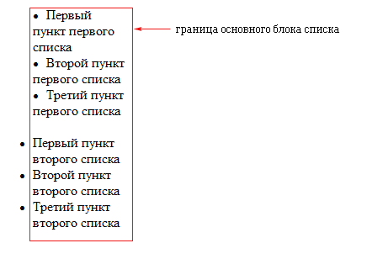
list-style-position
Это свойство определяет положение маркера: внутри блока - inside или снаружи - outside.
Зададим стили для списков с разными значениями:
#sp{
width:150px;
}
#spisok1{
list-style-position:inside;
}
#spisok2{
list-style-position:outside;
}

